Slide 1
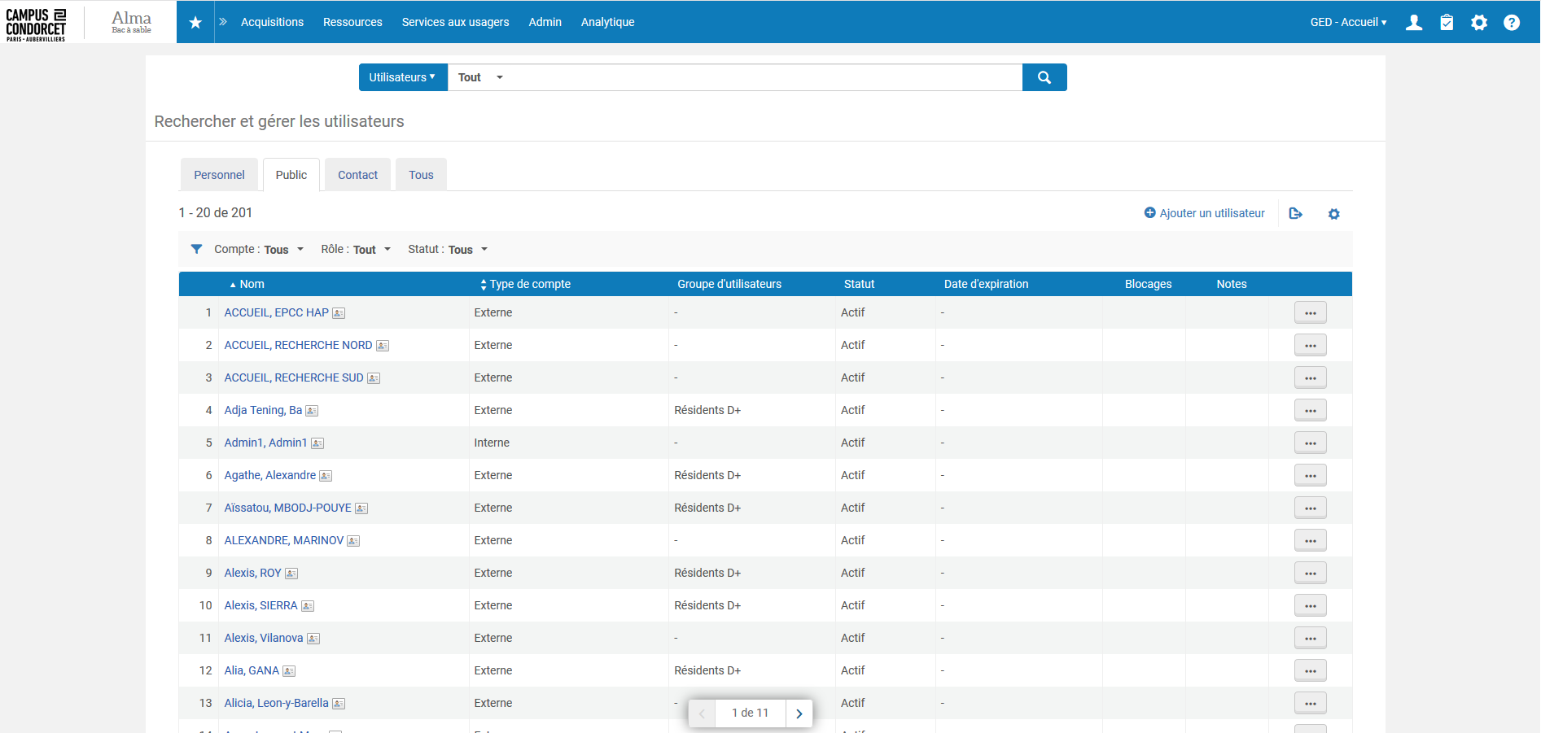
Inscription d’un lecteur à partir de l’onglet Admin– puis Gérer les utilisateurs. Bien vérifier que l’onglet Public est sélectionné. Ajouter un utilisateur.
1
3
2

Slide 2
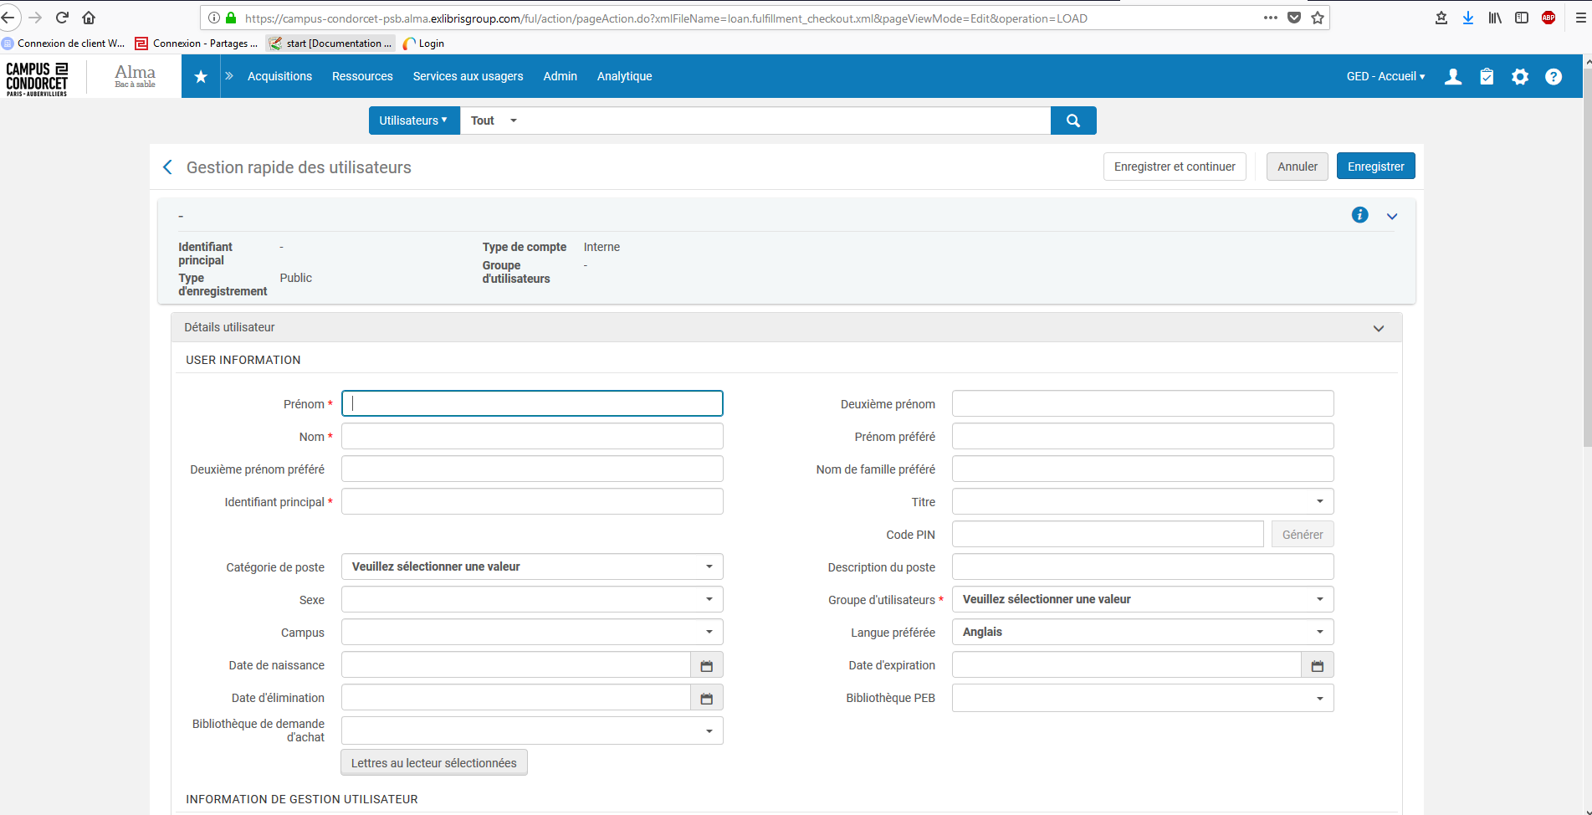
L’identifiant principal est une adresse mail. Il est important que ce soit une adresse institutionnelle, pour qu’elle puisse ensuite être reconnue par le référentiel d’identité du campus. Ce n’est pas une adresse qui sert à communiquer avec le lecteur. Choisir le groupe d’utilisateurs, en fonction du statut du lecteur. Ce statut est déterminant pour les droits à prêts. En plus des champs obligatoires, penser à renseigner Bibliothèque de demande d’achat pour qu’une demande d’achat soit bien prise en compte, à modifier la langue préférée qui par défaut est l’anglais et à donner une date d’expiration (J + 1 an).

Slide 3
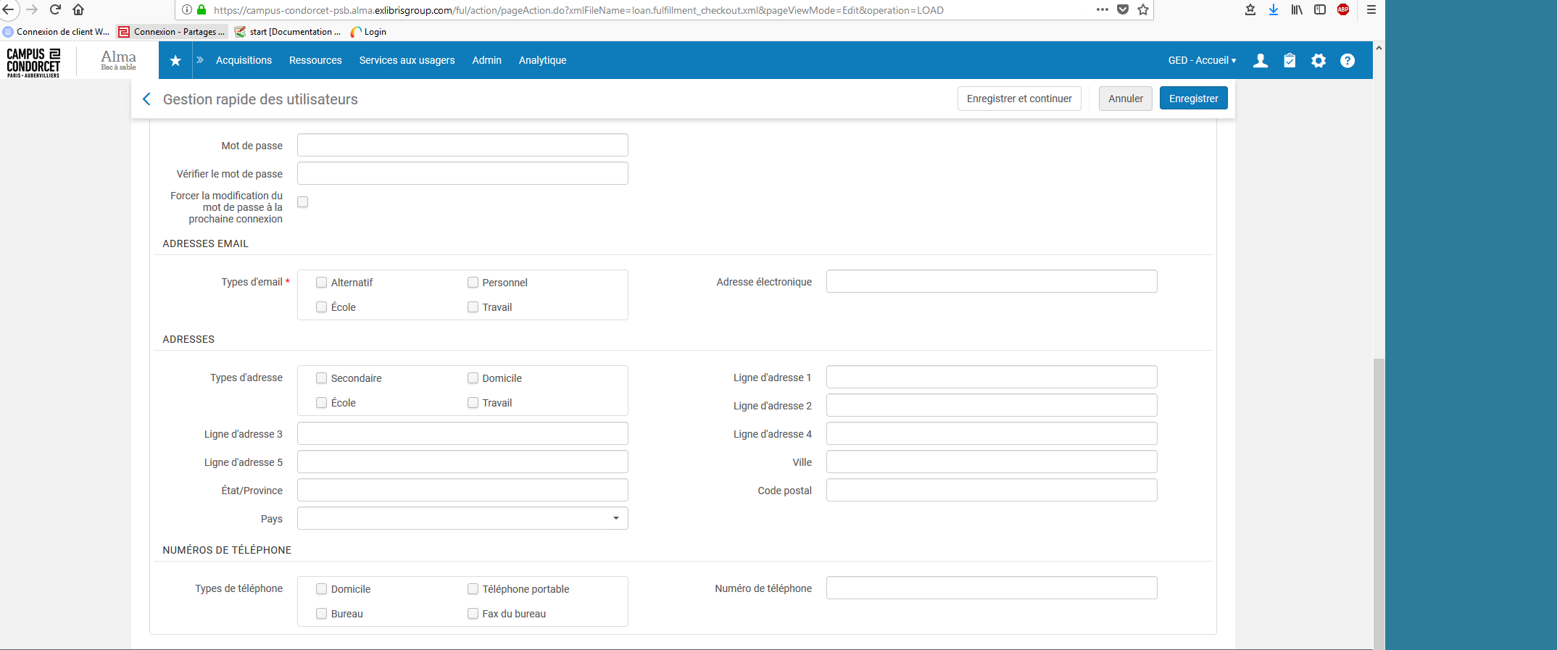
Laisser le lecteur choisir son mot de passe Cocher le type d’email et ajouter l’adresse mail qui servira aux échanges (elle peut être différente de celle institutionnelle).

Slide 4
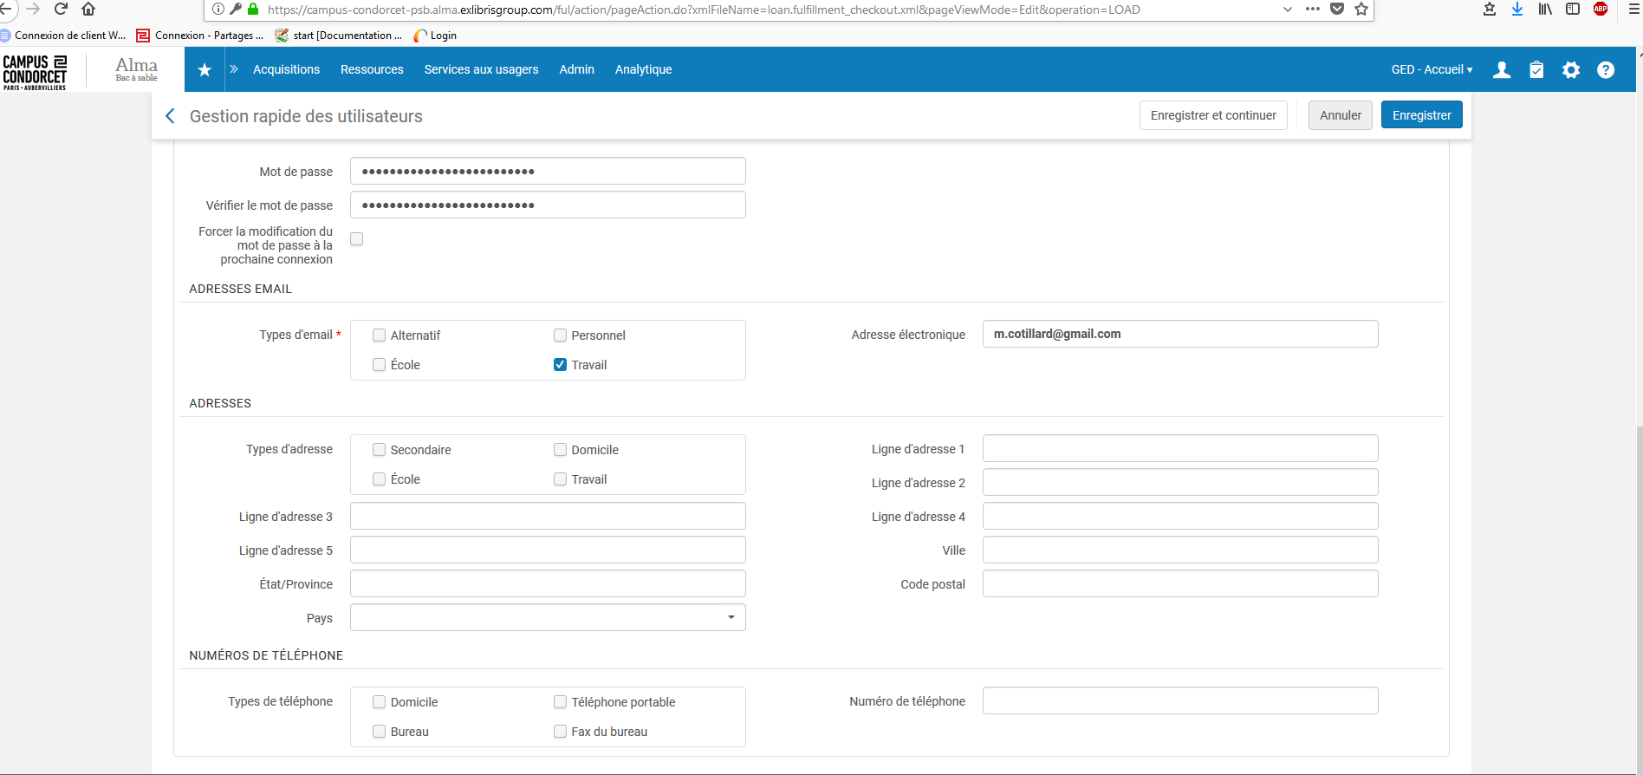
On peut enregistrer, mais enregistrer et continuer permet d’ajouter des informations.

Slide 5
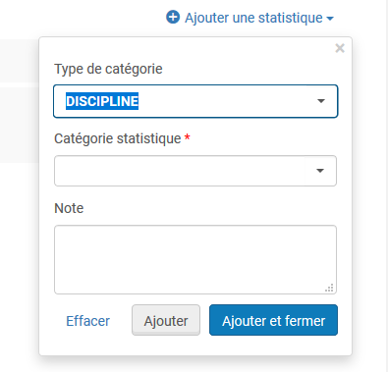
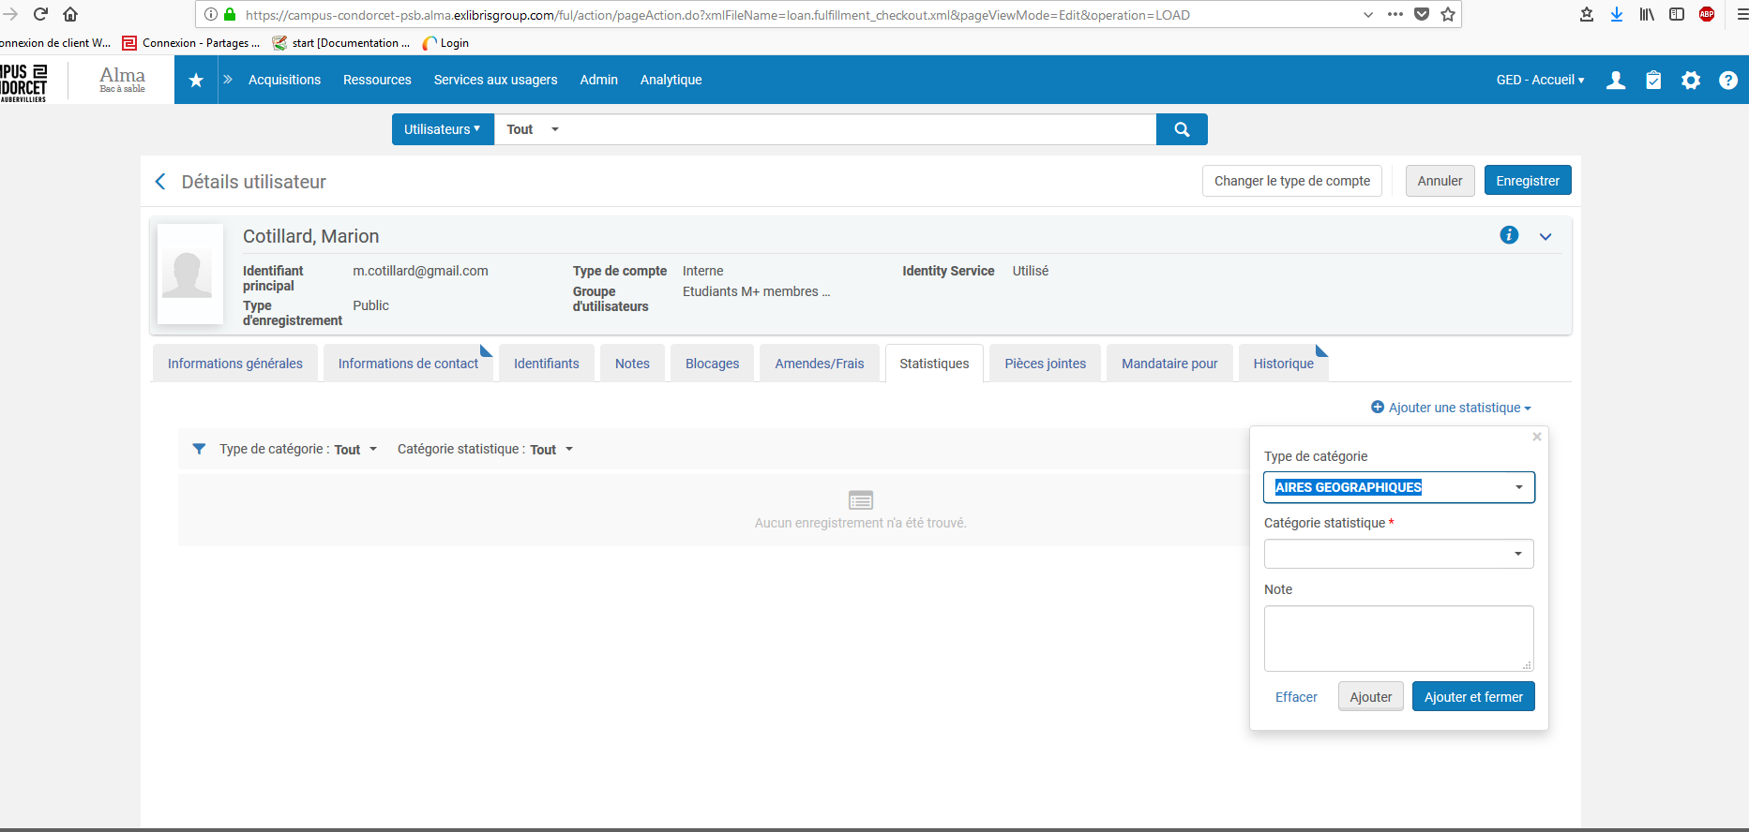
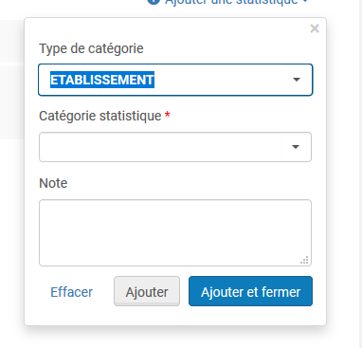
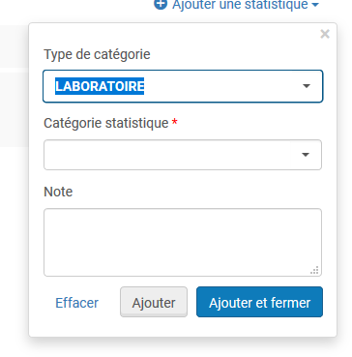
Dans le champs statistiques on peut choisir : aires géographiques, discipline, établissement et laboratoires et compléter à partir d’une liste déroulante.

Slide 6
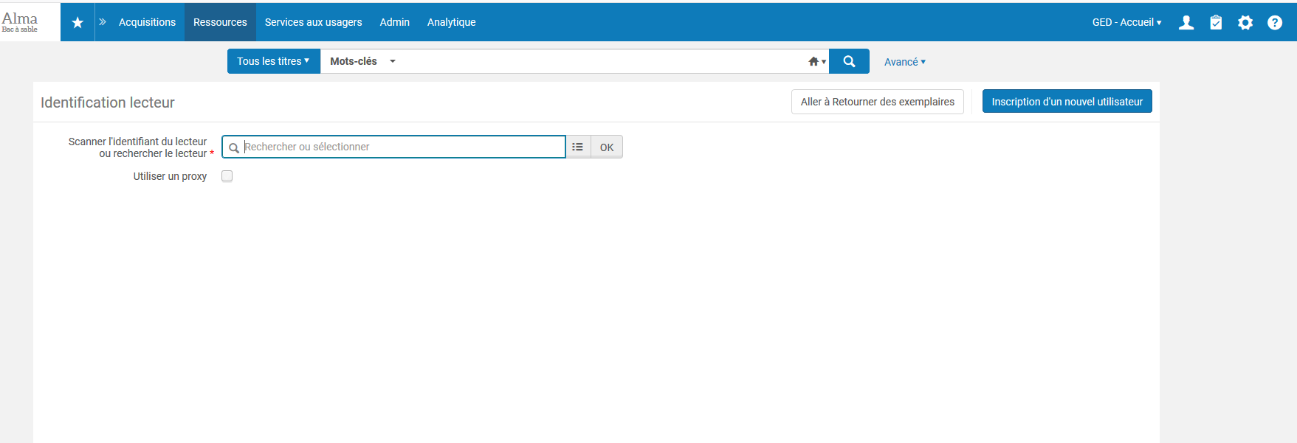
Faire une réservation pour un lecteur (sur son compte) à partir d’une recherche, par exemple, titre et mots clés,

Slide 7
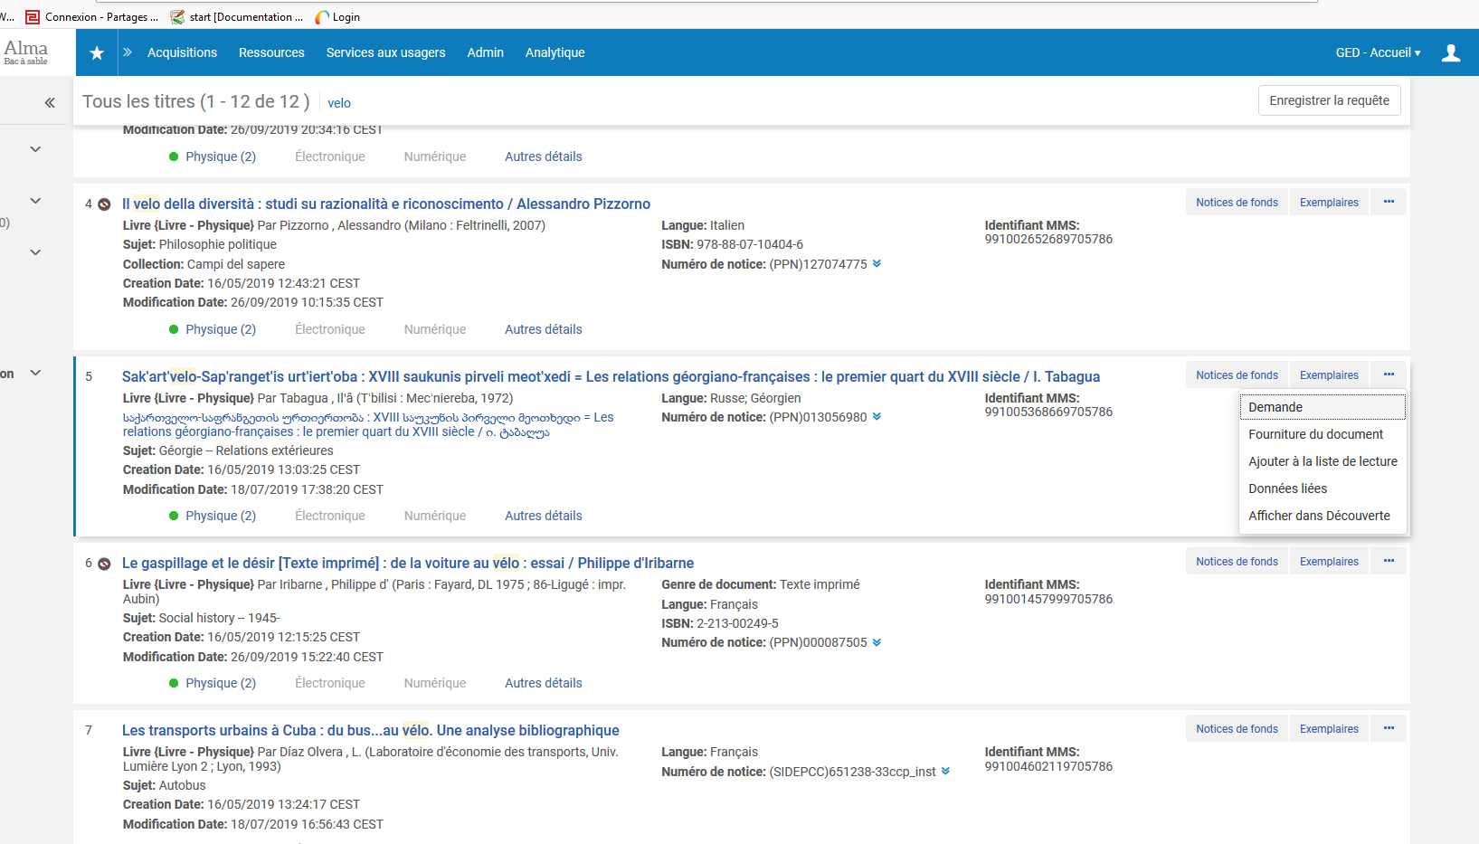
Attention, certaines notices ou exemplaires ont un œil barré (non visible sur primo).
Pour réserver un ouvrage visible, cliquer sur la case avec les… et sélectionner demande

Slide 8
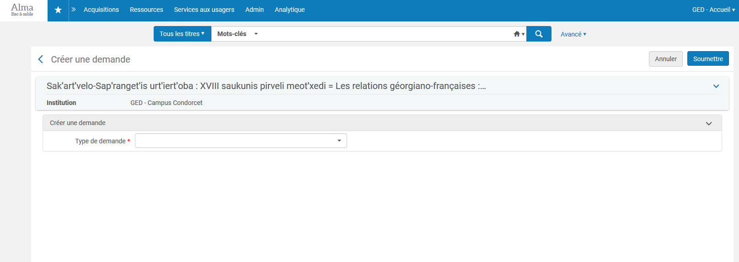

Slide 9
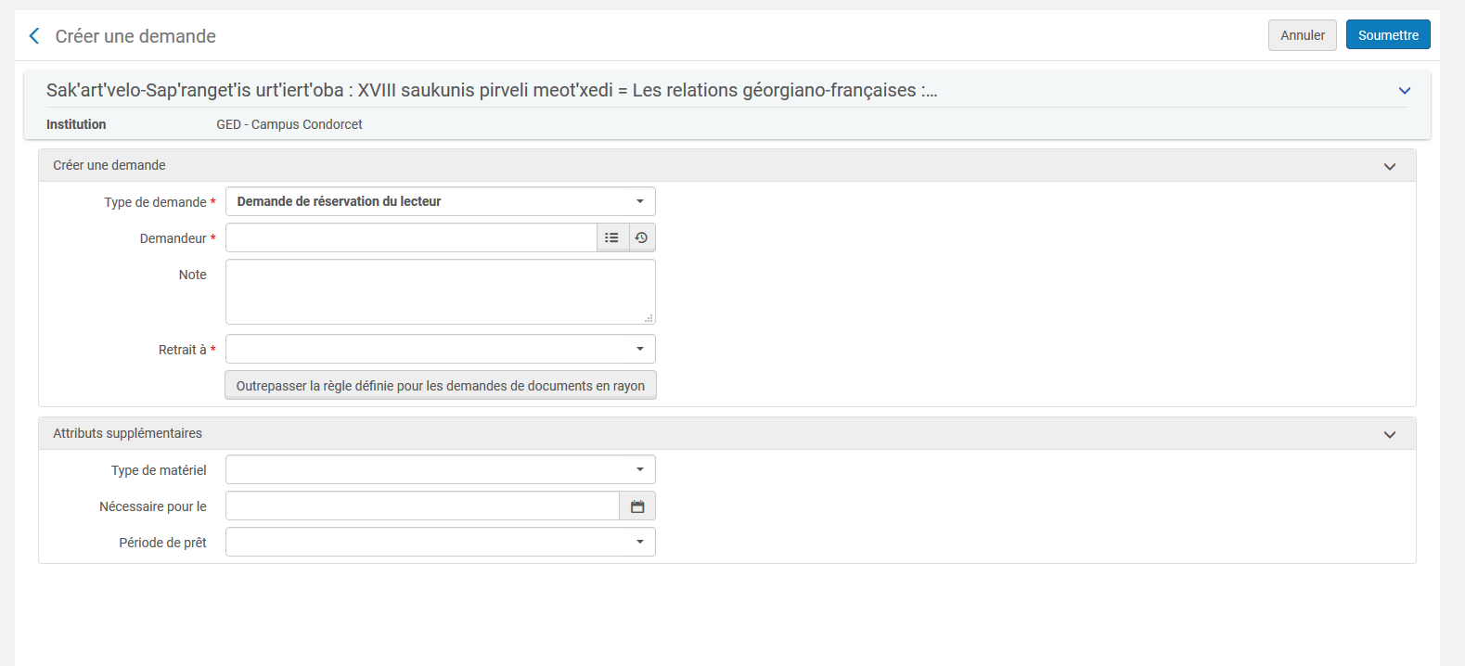
Remplir les champs obligatoires et soumettre.

Slide 10
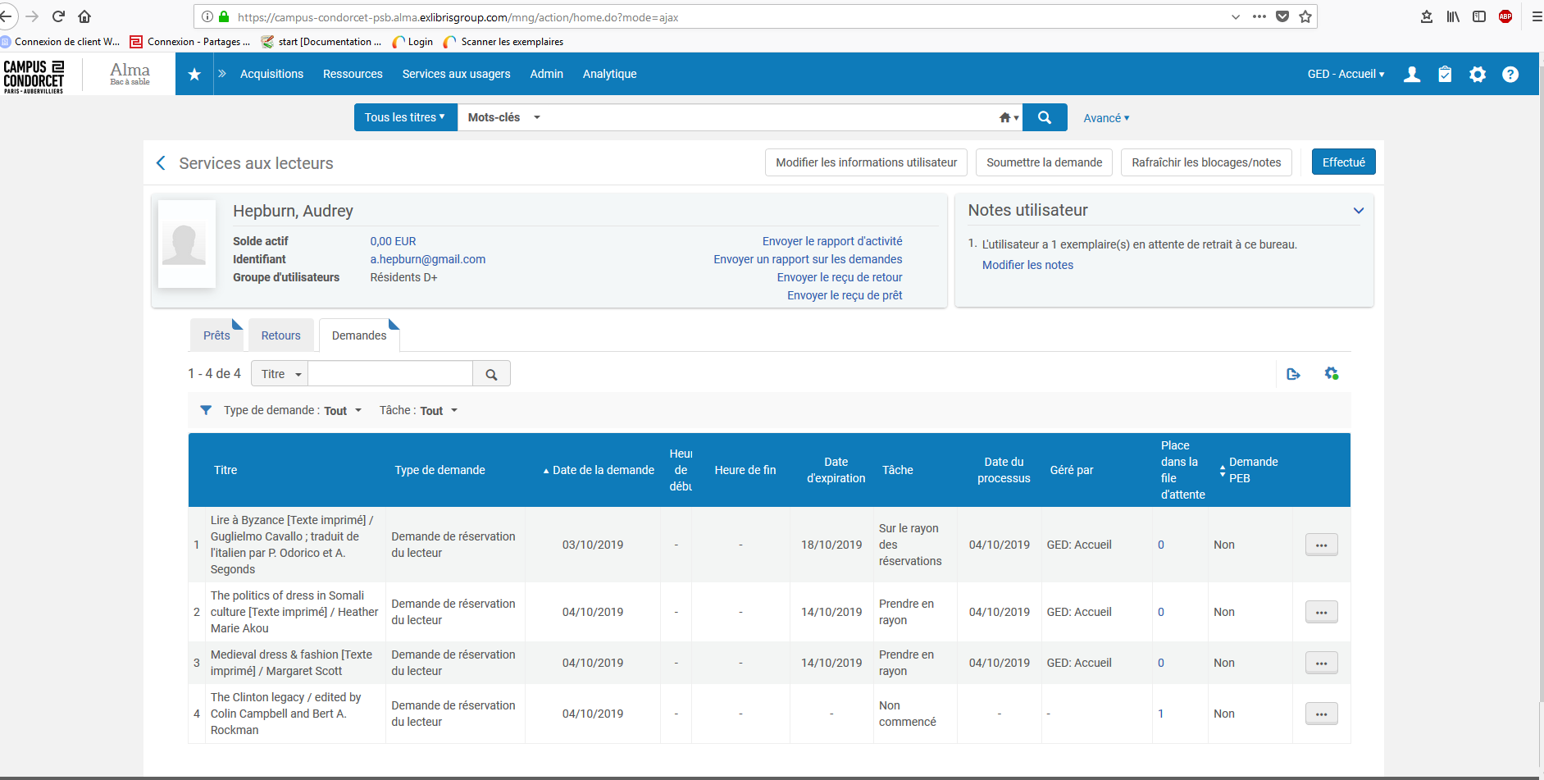
La demande apparaît dans le compte lecteur dans la colonne tâche : Prendre en rayon (= prendre au CTLes).
Lorsque le livre est arrivé à la MSH Paris Nord, la tâche devient : sur le rayon des réservations, on peut alors faire un prêt.

